Slide 2
Bli historiespanare

Slide 3
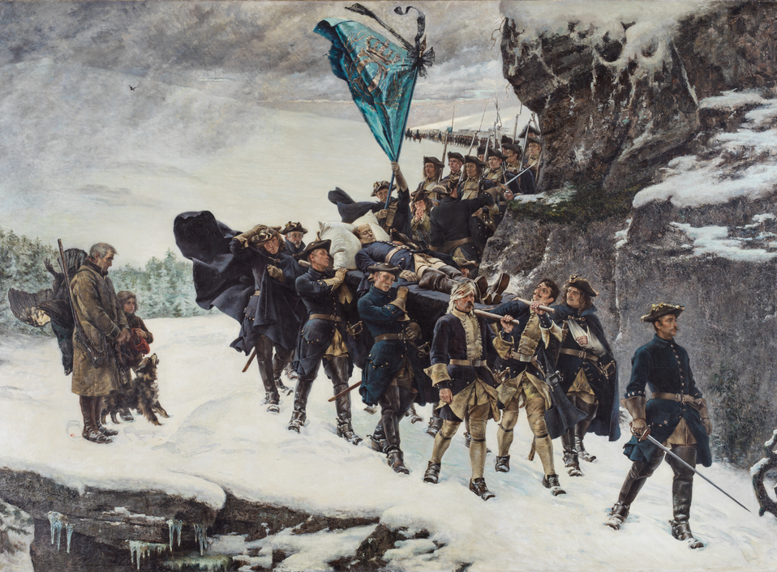
Notes:
Karl Den XII:s likfärd, olja på duk, Gustaf Cederström, 1884

Slide 4
Spana efter gudar och gudinnor i konsten

Slide 5
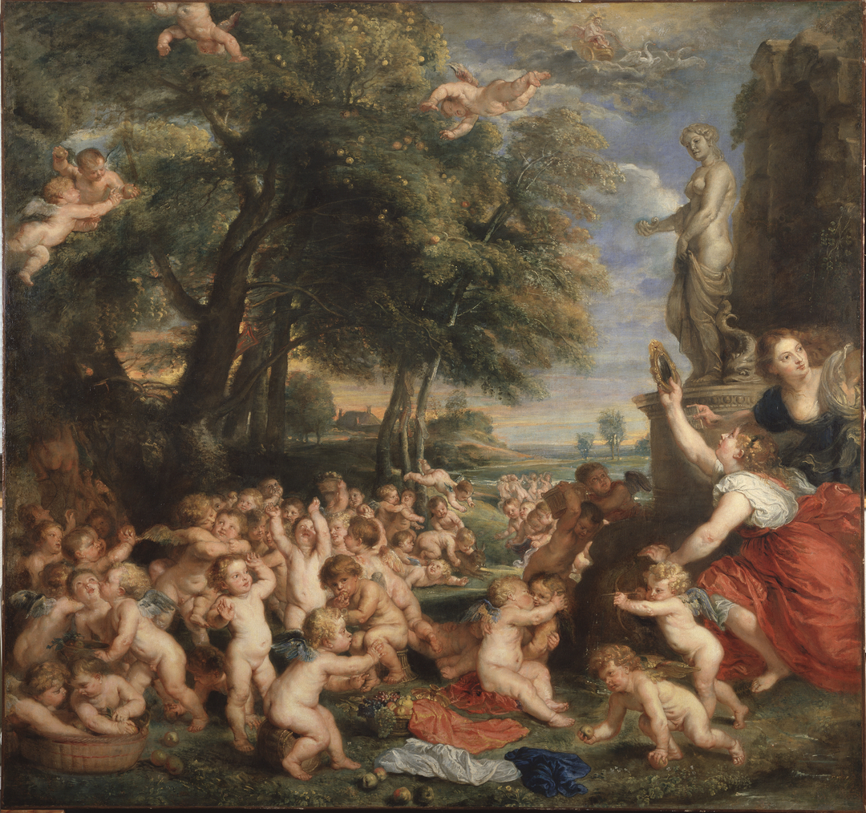
Notes:
Offer till Venus, olja på duk, Peter Paul Rubens, 1630-tal

Slide 6
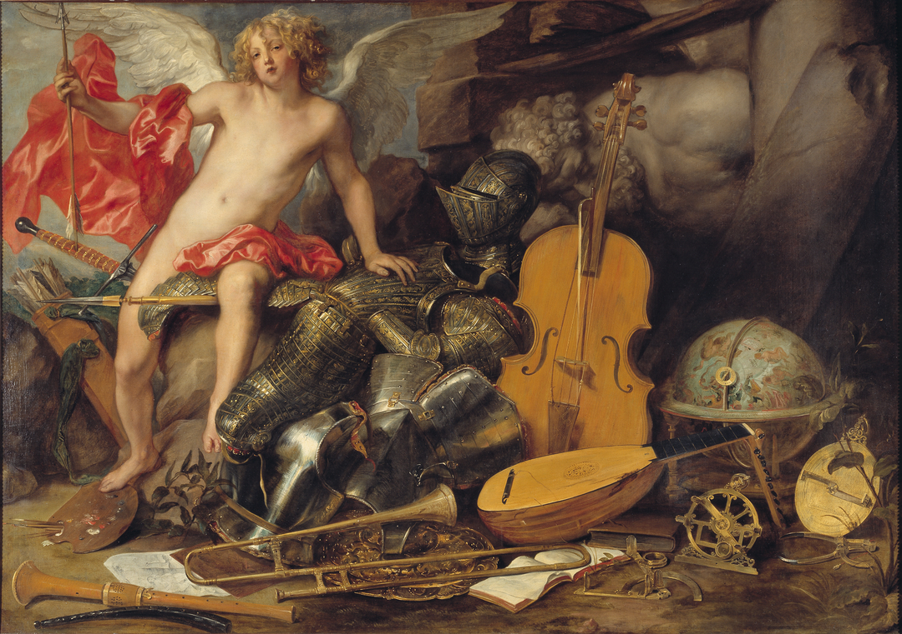
Notes:
Amor triumferande bland konstens och krigets emblem, olja på duk, Thomas Willeboirts Bosschaert och Paul de Vos, 1600-tal

Slide 7
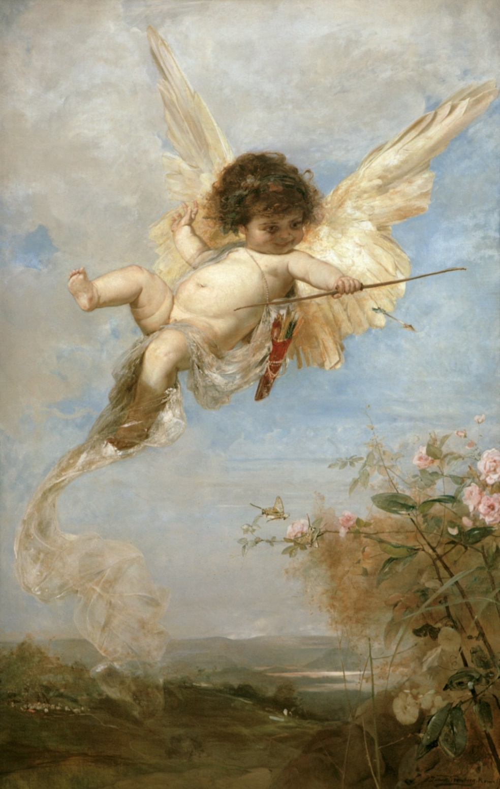
Notes:
Amorin, olja på duk, Julius Kronberg, 1878

Slide 8
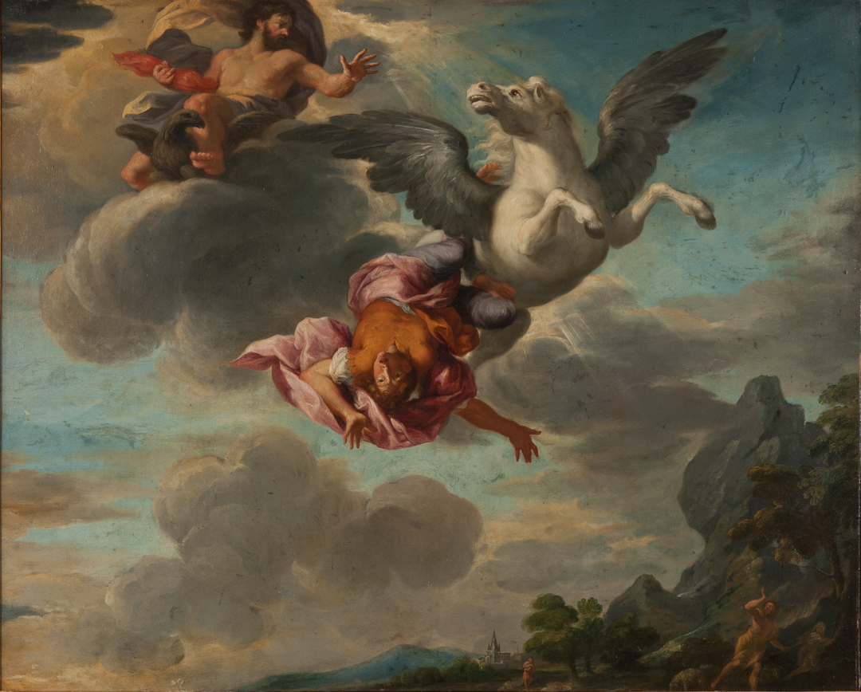
Notes:
Jupiter och Bellerophon, olja på duk, Okänd (kopia efter Pietro da Cortona)

Slide 9
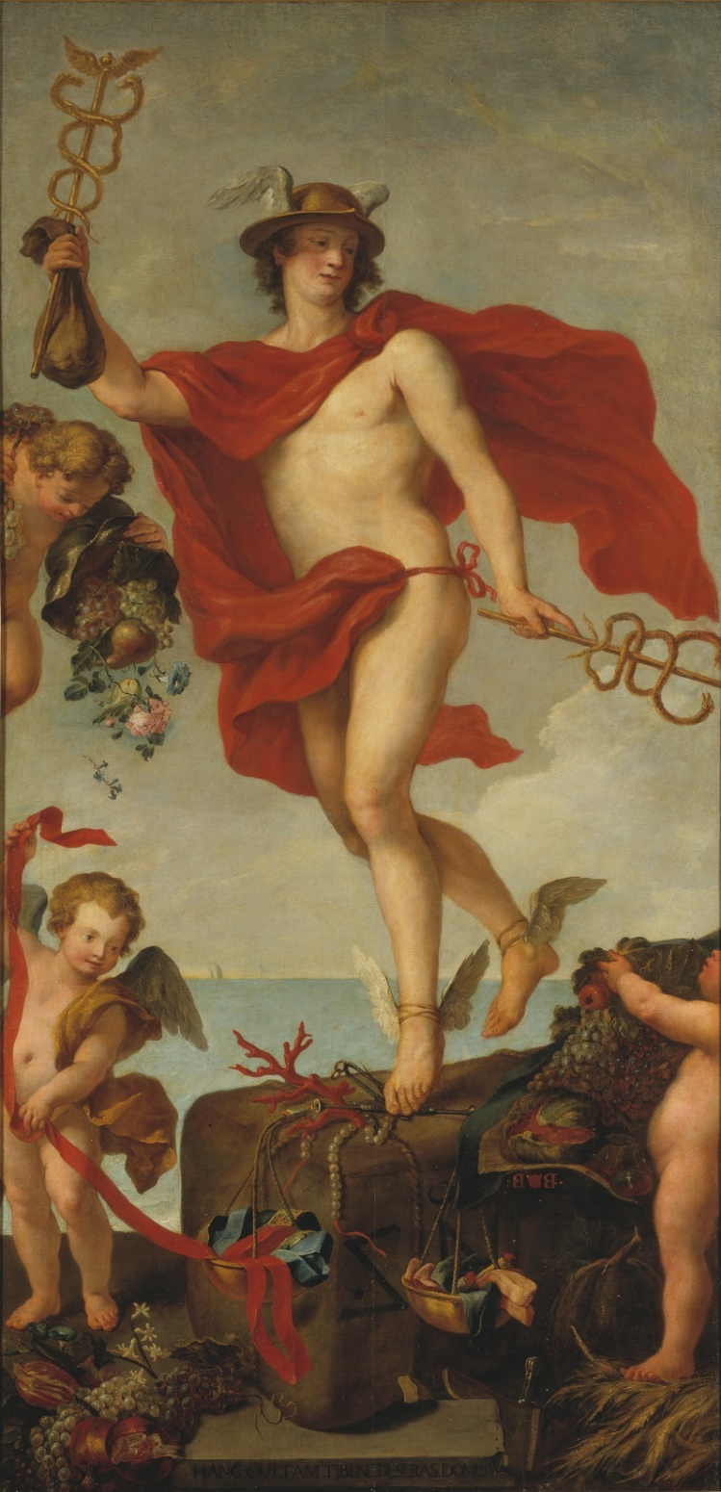
Notes:
Merkurius lämnar Antwerpen. Fragment av större målning, olja på duk, Theodor van Thulden, Peter Paul Rubens, 1600-tal

Slide 10
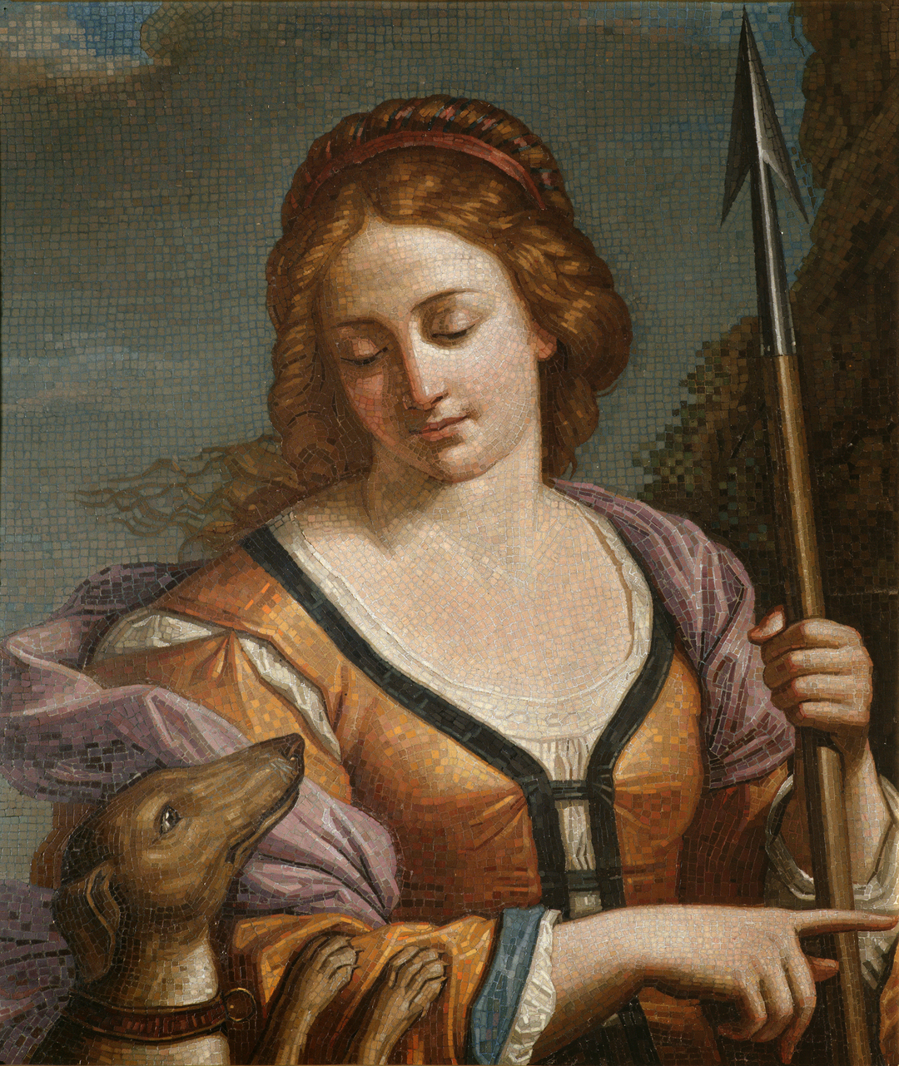
Notes:
Dianas jakt, mosaik, Okänd (Dominico Zampieri)

Slide 11
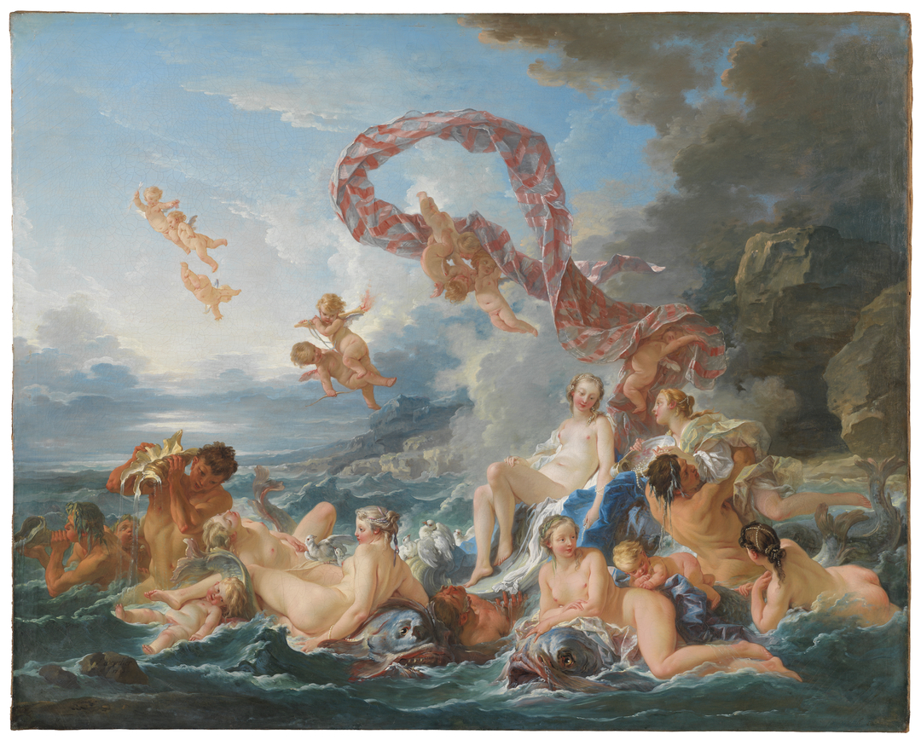
Notes:
Venus triumf, olja på duk, François Boucher, 1740

Slide 12
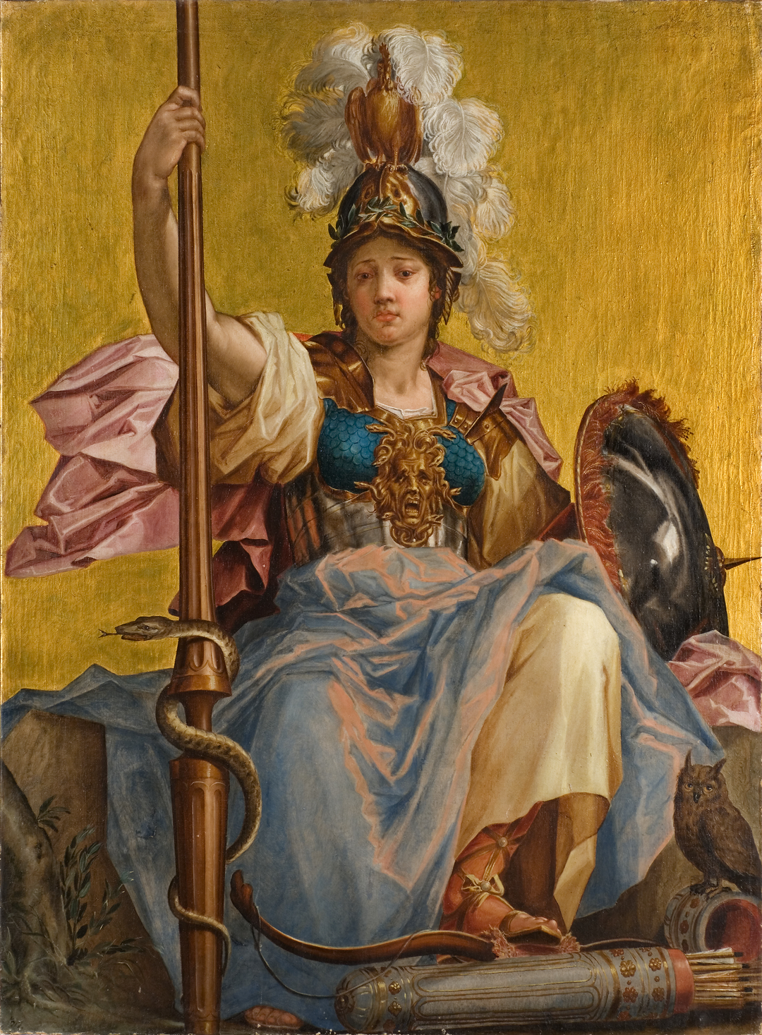
Notes:
Minerva, olja på duk, Johan Sylvius, 1600-talet

Slide 13
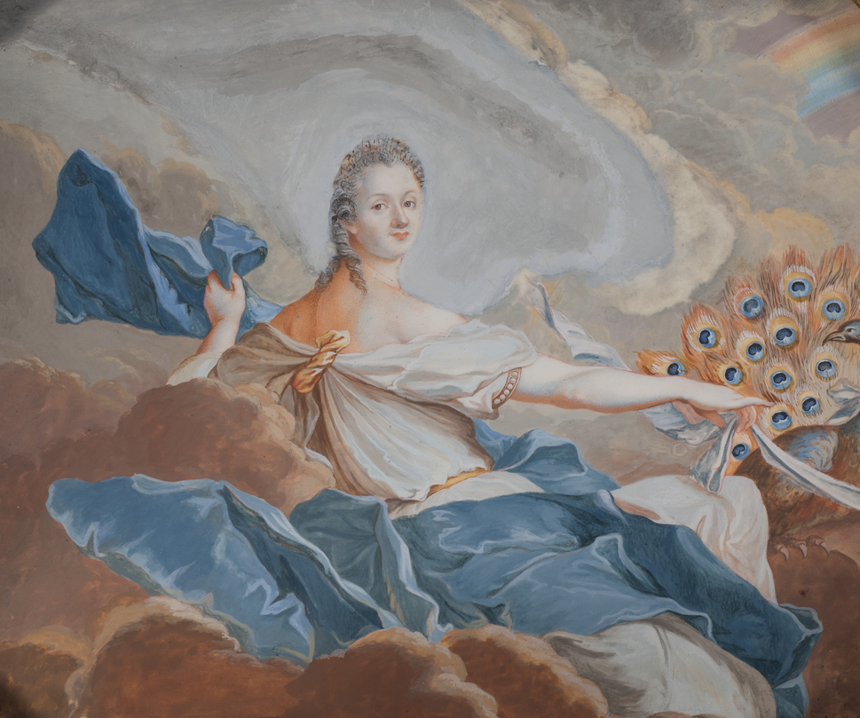
Notes:
Juno, äktenskapets gudinna, gouache på pergament, Alexander Meurling, 1765

Slide 14
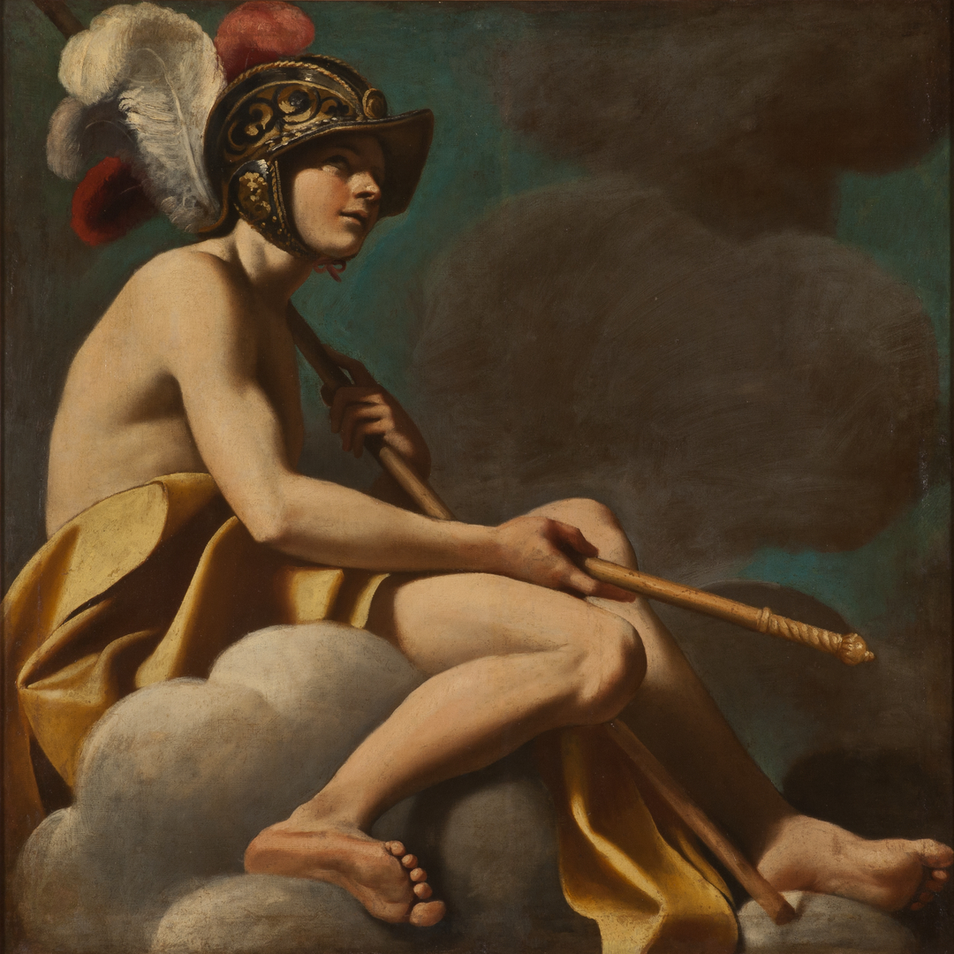
Notes:
Mars, olja på duk, Giovanni Francesco Romanelli, Bartolomeo Schidone,

Slide 15
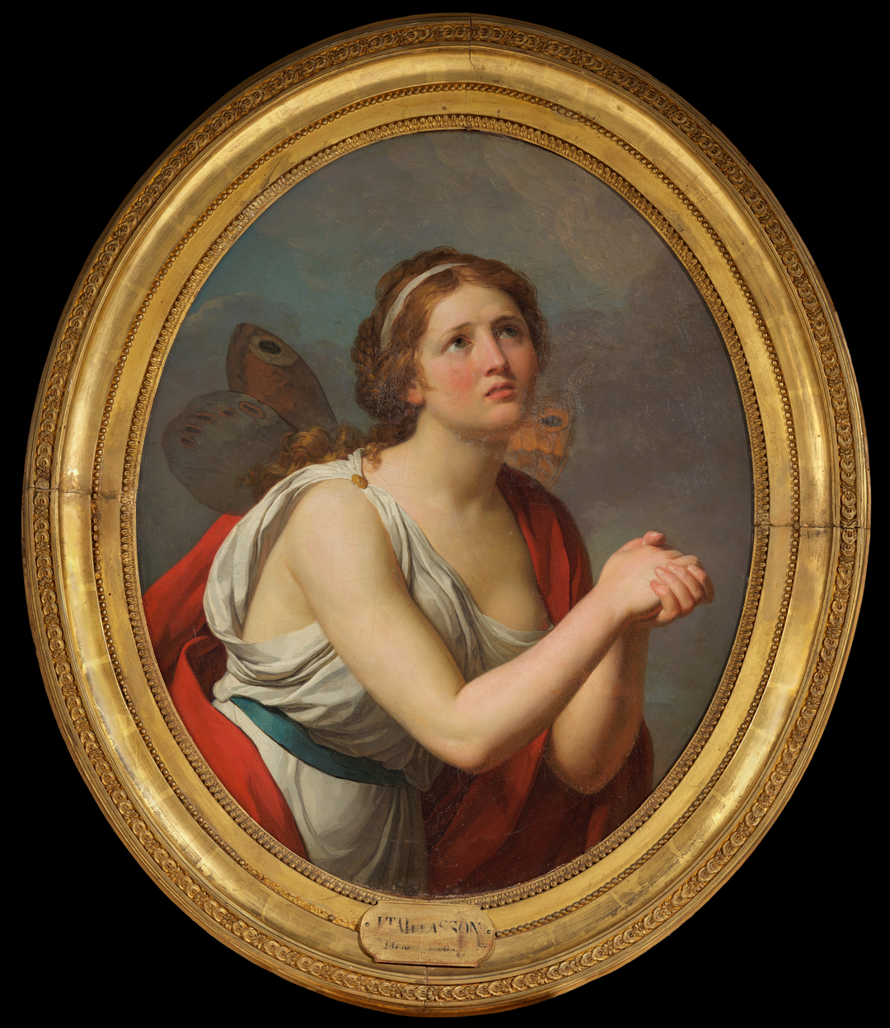
Notes:
Psyke, olja på duk, Jean Joseph Taillasson

Slide 16
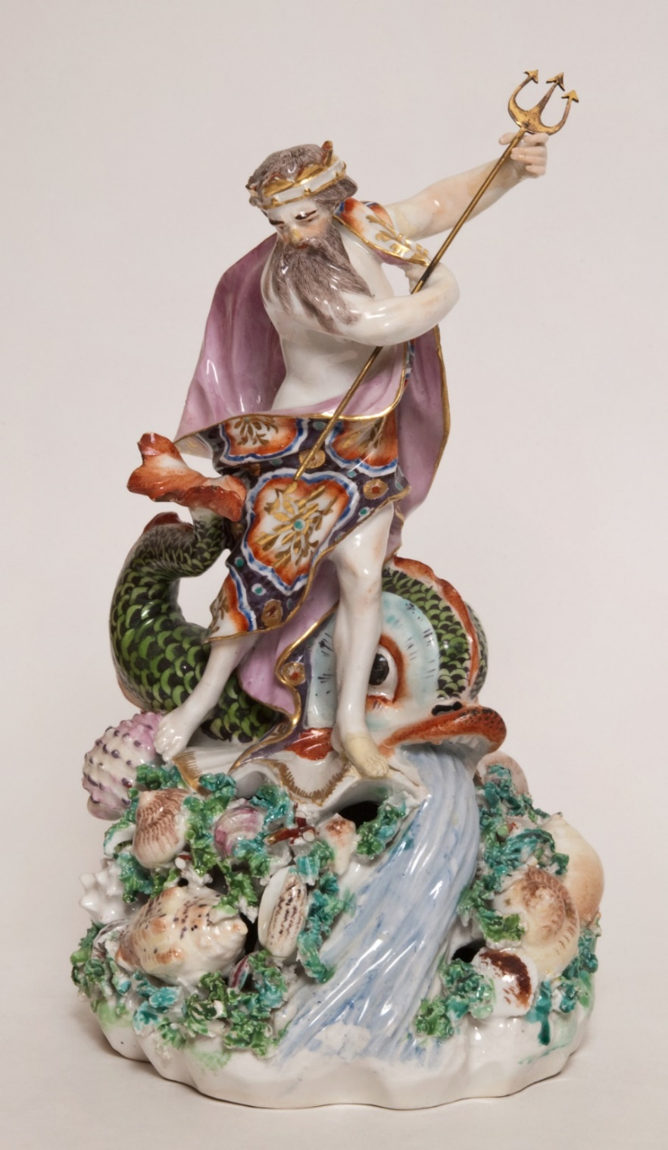
Notes:
Figurin, Neptunus stående på mussla, porslin med målad dekor, Okänd, Royal Crown Derby Porcelain Co. Ltd, 1770-1780

Slide 17
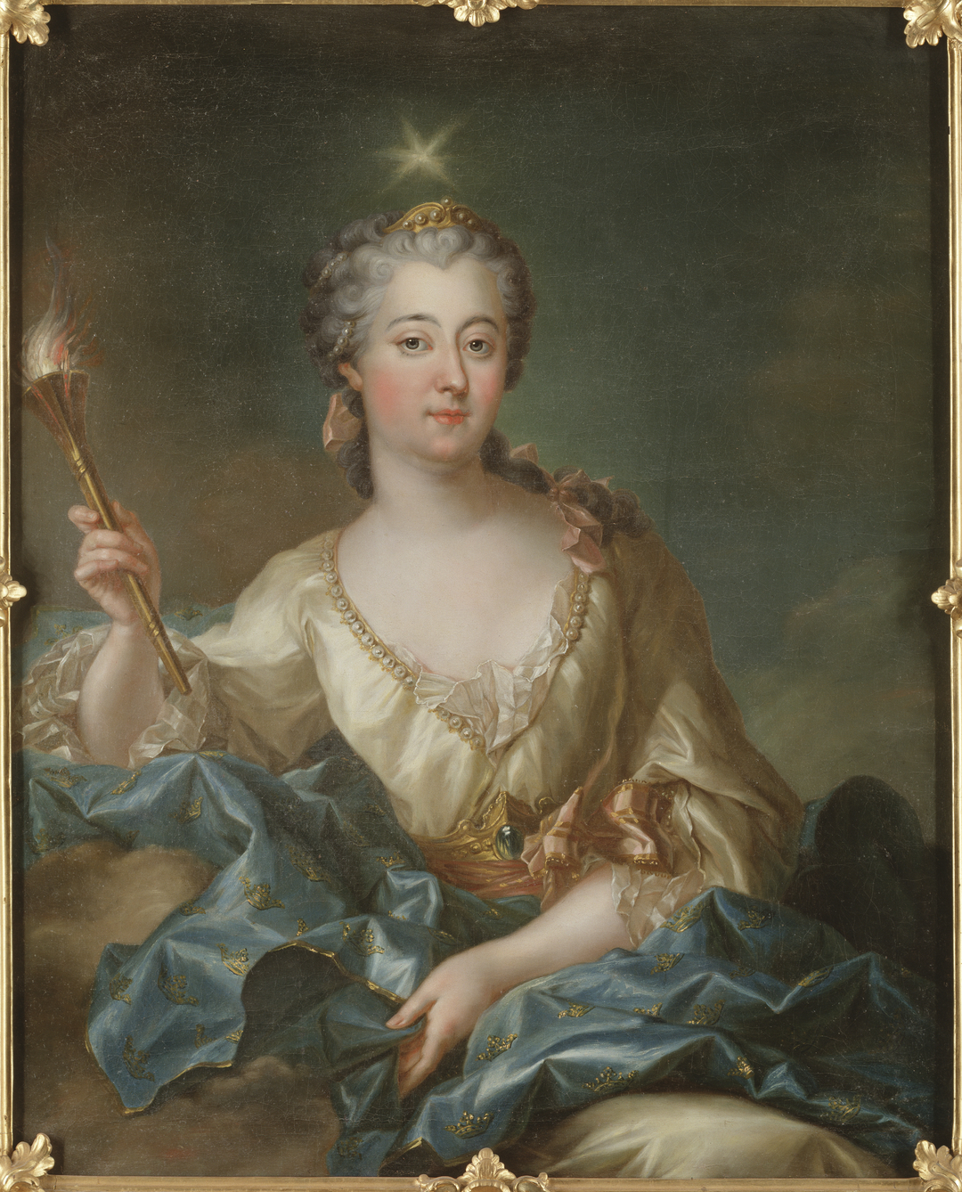
Notes:
Lovisa Ulrika som Aurora, olja på duk, François Adrien Grasognon Latinville, 1700-talet

